Slide 1



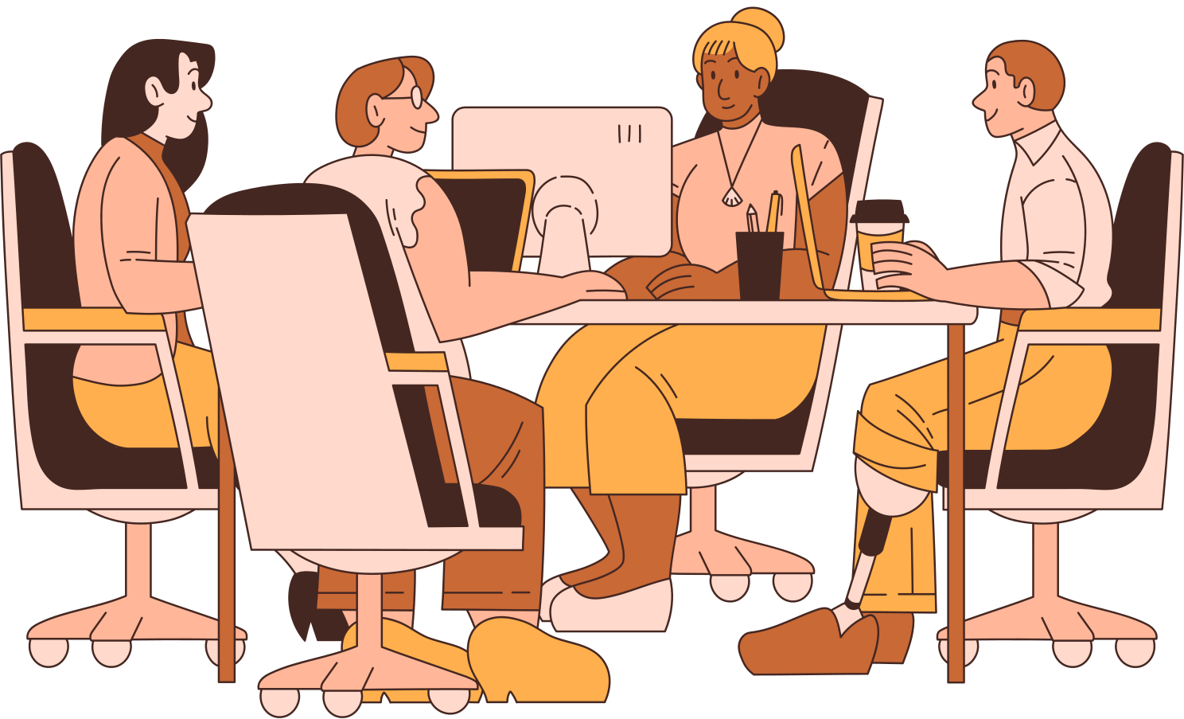

Svetlana Mămăligă
COMUNICAREA
UMANĂ
...
...

Slide 2
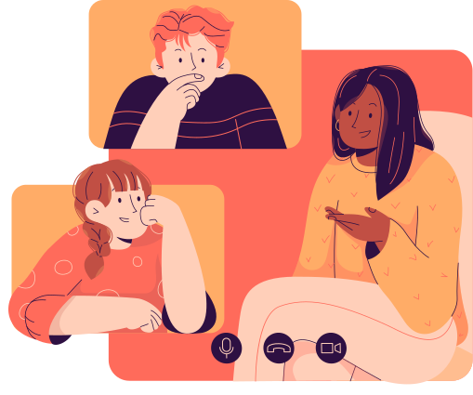
Cuprins
  Definiția comunicării
  Ce este comunicarea ?
  Bazele comunicării
  Canale de comunicare
  Cateroriile de limbaj
  Nivelurile comunicării
  Barierele comunicării
  Concluzia

Slide 3


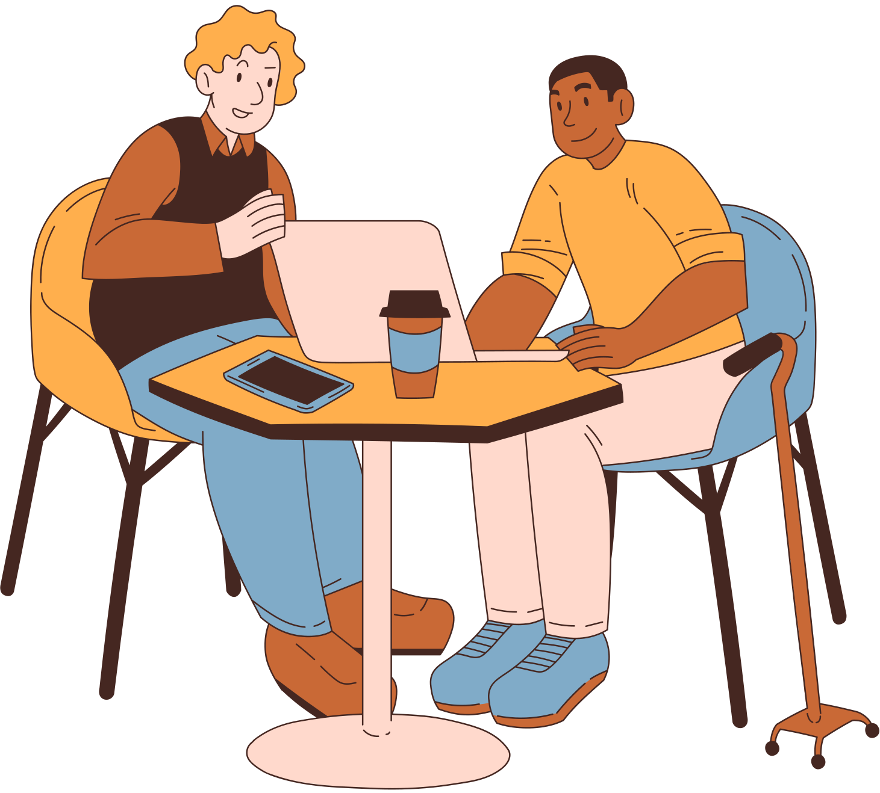
Comunicarea este un termen ce provine din cuvântul latin communis (comun). Deci, putem spune că ”a comunica” este echivalent cu ”a face ceva comun” sau ”a face cunoscut”.

Slide 4


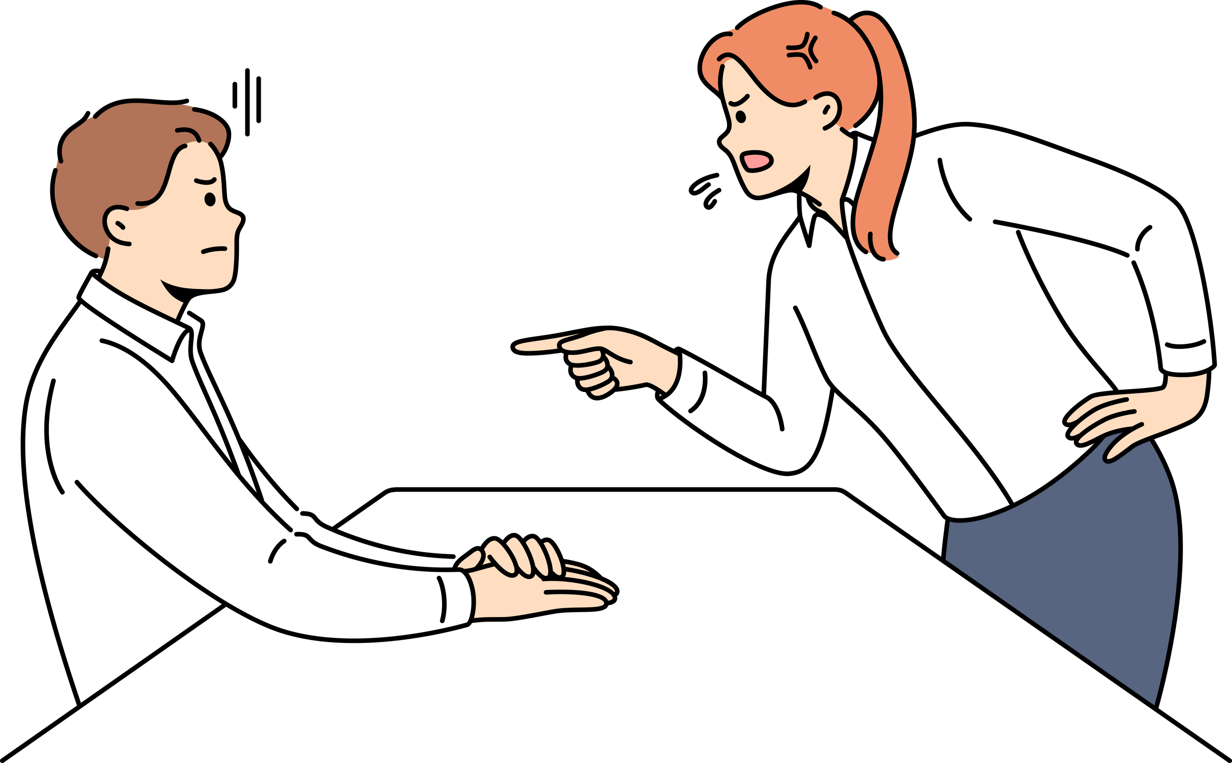
MOTTO:
" Oamenii se urasc pentru ca se tem unii de altii; se tem pentru ca nu se cunosc; nu se cunosc pentru ca nu COMUNICA. ''
(Martin Luther King)

Slide 5
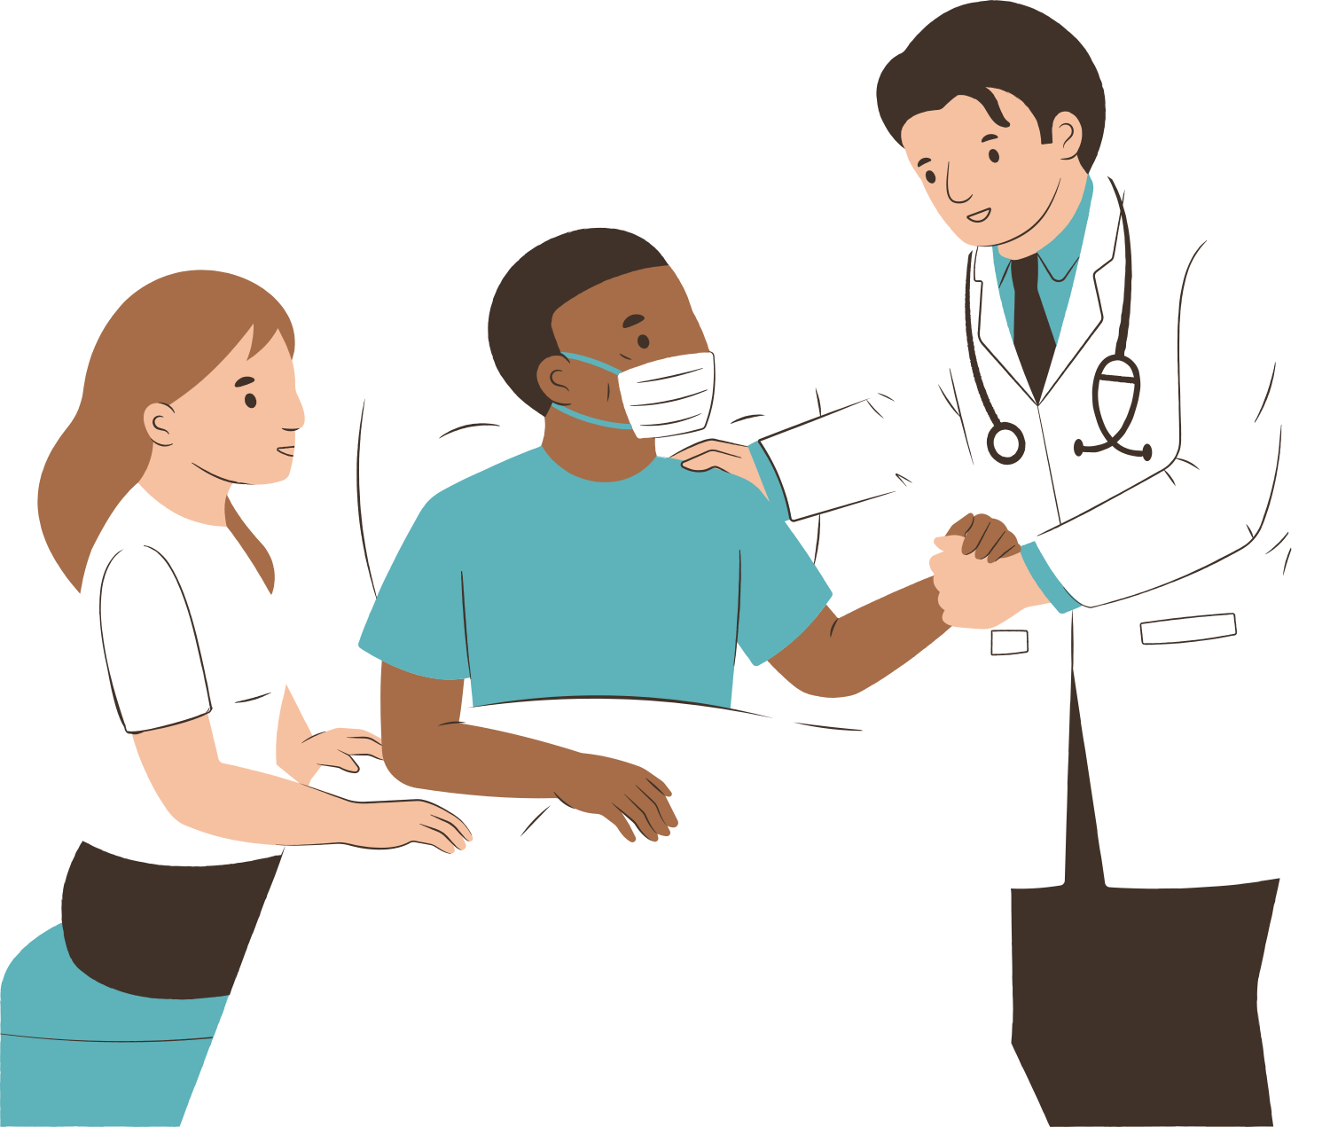
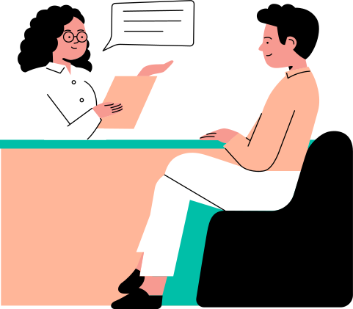
CE ESTE COMUNICAREA?
  Comunicarea reprezintă schimbul de mesaje între cel puţin două persoane, din care una emite (exprimă) o informaţie şi cealaltă o recepţionează (înţelege). Comunicarea este importanta deoarece este ceea ce leaga o persoana de alta.
  "Comunicarea umana inseamna totalitatea proceselor prin care o minte poate sa o influenteze pe alta'.
  "Comunicarea umana este un proces, de regula, intentionat de transfer de informatie si intelesuri intre indivizi, grupuri, subcomponenete organizationale si organizatii in intregul lor'.
"Cercetările extinse au demonstrat că indiferent de cât de multe cunoştinţe are un medic, dacă acesta nu este capabil să iniţieze o comunicare deschisă cu pacientul, nu-i poate fi de ajutor acestuia."

Slide 6
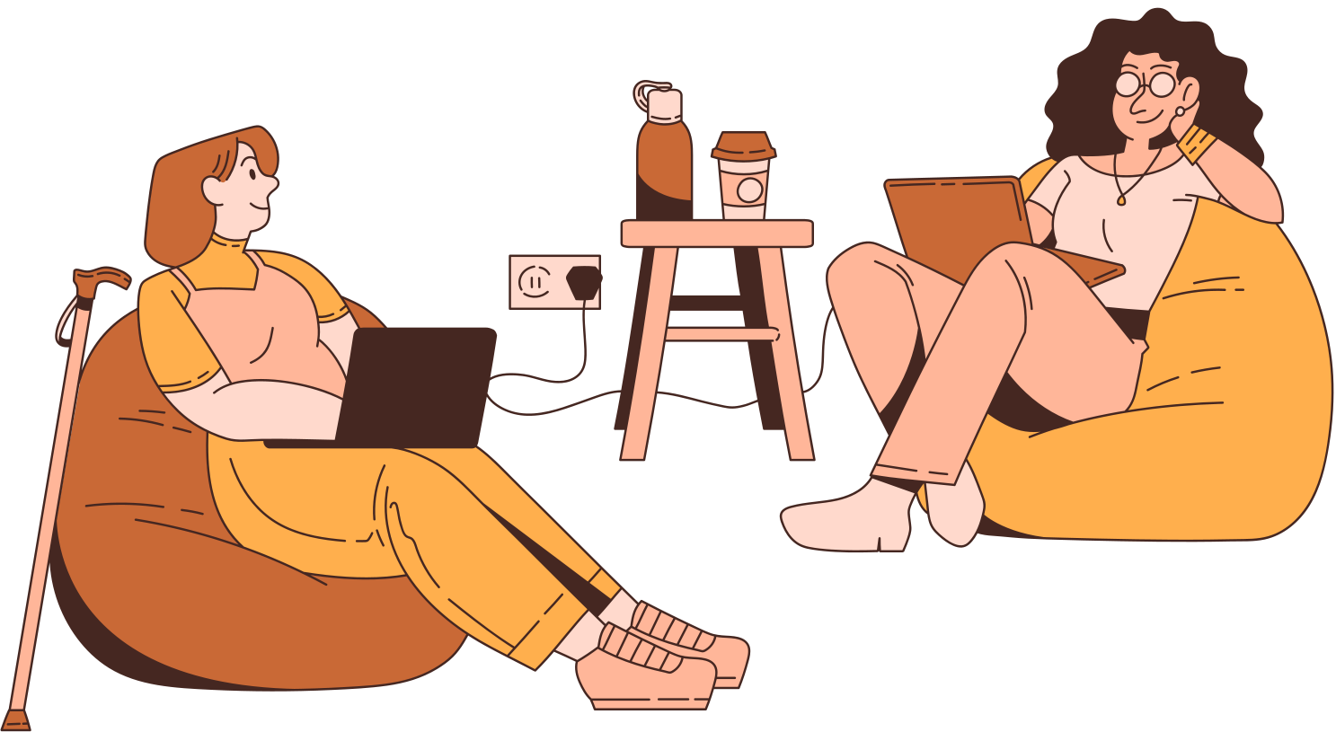
Comunicarea are două sensuri, de la "mine către tine" şi de la "tine către mine". Aceasta înseamnă să fim dispuşi să îi ascultăm pe alţii când au să ne spună ceva şi la rândul nostru când avem ceva de comunicat să o facem aşa încât celuilalt să îi fie uşor să recepteze mesajul nostru!
Comunicarea pretinde conversaţie, dialog - a vorbi unul cu altul şi nu doar a se adresa unul altuia fără a acorda vreo consideraţie reacţiei celuilalt.

Slide 7


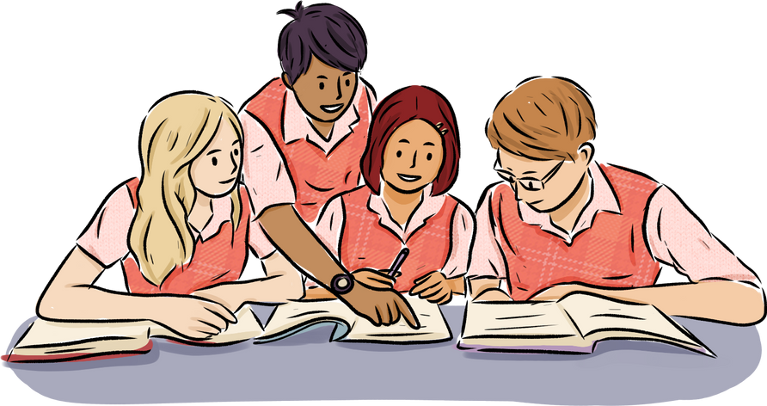


DE CE COMUNICĂM?
Omul trăieşte în societate este înconjurat de oameni cu care vine în contact în familie, la şcoală, la locul de muncă, pe stradă, oriunde
Medicii şi psihologii ne sfătuiesc să avem relaţii bune cu alţii în primul rând pentru propria noastră bunăstare, pentru sănătatea noastră... O persoană paşnică, altruistă, care se gândeşte şi la binele altora şi este preocupată de binele altora este 0 persoană mai veselă şi sănătoasă. Egoismul, dimpotrivă conduce la probleme ale inimii, la stres şi nelinişte.

Slide 8


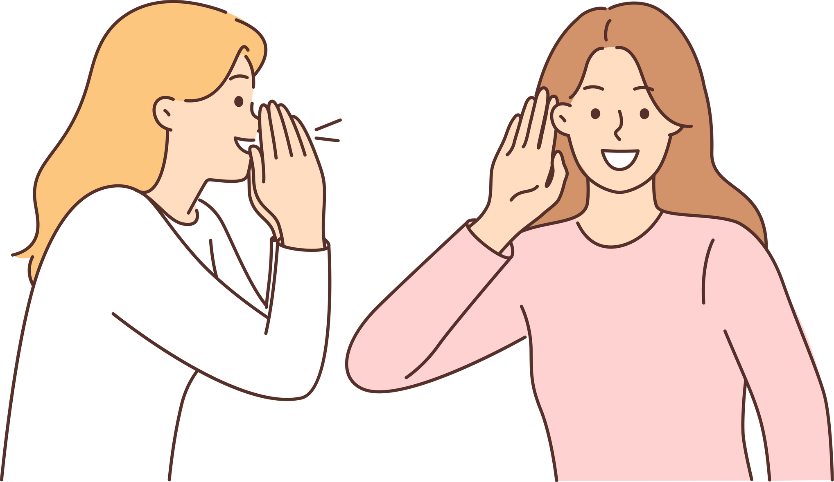
COMUNICAREA ( BAZELE COMUNICĂRII)
EMIȚĂTORUL(SURSA)
RECEPTORUL(DESTINATARUL)
MESAJUL
CANALE DE TRANSMITERE
DECODAREA/DESCIFRARE
INFORMATIA

Slide 9


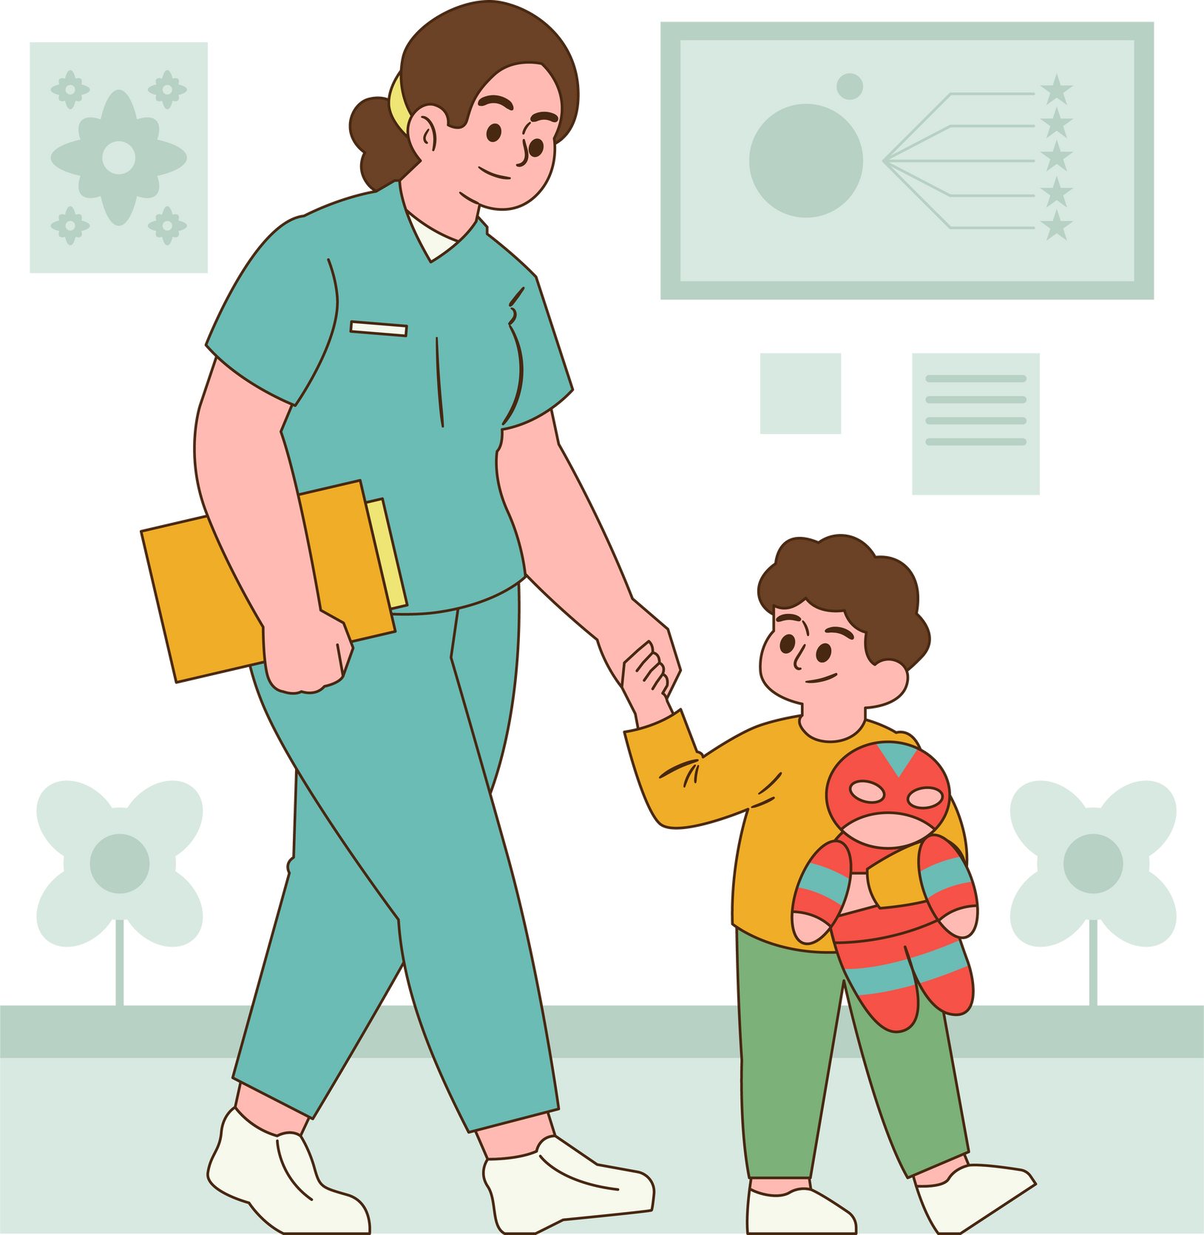
EMIȚATORUL:
-să cunoască pregătirea și comportamentul receptorului
-să pregătească atent mesajul
-să-şi supravegheze gesturile proprii
-să folosească o tonalitate adecvată a vocii.
-să practice un debit adecvat
-să antreneze receptorul în discuțu
-să verifice înțelegerea mesajului
RECEPTORUL:
-să creeze o stare de spirit favorabilă ascultării
-să participe la discuție.
-să-i concentreze atenția asupra esențialului
-să-i exerseze corect memoria pentru a reține corect mesajul
-să-şi exerseze corect auzul
-să acorde atenție timbrului vocii, gesturilor
-să asculte atent ultima frază din mesaj care sintetizează ideile principale
-să îşi supravegheze propriul limbaj al corpului
-să folosească feed-backul pentru a verifica înțelegerea mesajului

Slide 10

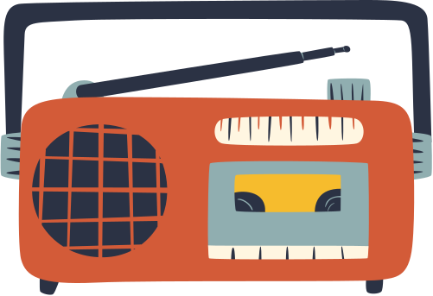





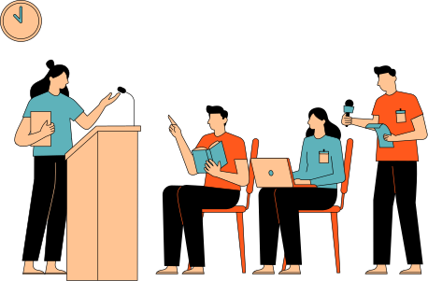



CANALE COMUNICARE:
Discuţii între 4 ochi
Televiziune Radio
Telefon
Internet Mail/Chat
Canale de comunicare
Scrisori Telegrame Fax-uri
Adunări/şedinţe Conferinţe
videoconferinţe
Reviste Publicaţii informative

Slide 11

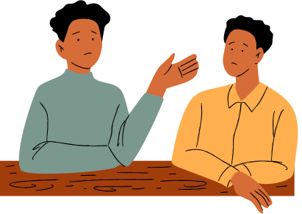
RECEPȚIONAREA ȘI TRANSMITEREA MESAJULUI SUNT DE O IMPORTANȚĂ MAJORĂ!!!

Slide 12
NIVELURILE COMUNICARII UMANE
În functie de numarul participantilor si de natura relatiilor care se stabilesc intre ei, comunicarea umana se poate desfasura pe patru niveluri relativ distincte.
1.Comunicarea intrapersonala - acea tainica relatie in care o persoana asculta propria voce interioara si poarta un dialog cu sine.
2.Comunicarea interpersonala - relatia "de la om la om' si "intre patru ochi' ce ia nastere in dialogul exclusiv dintre doi interlocutori. Farmecul personal si intreaga gama a limbajelor non-verbale gasesc aici un fertil camp de manifestare.
4. Comunicarea publica - orice gen de cuvantare, expunere sau prezentare sustinuta de catre o persoana direct in prezenta unui auditoriu, mai mult sau mai putin numeros, dar nu mai mic de 3 persoane, este o forma de discurs public sau comunicare publica. În aceasta categorie intra conferinta, pledoaria avocatului, cursurile, prezentarea vanzarilor, comunicarile stiintifice si multe altele. Este tipul de comunicare interumana care s-a bucurat de cea mai mare atentie de-a lungul timpului, incepand cu retorica antica. De cele mai multe ori, obiectivul discursului public nu este transmiterea de informatii corecte si precise, ci castigarea publicului.
3.Comunicarea de grup - comunicarea intr-un anturaj intim, in interiorul echipei, al echipajului, al familiei largite sau chiar intr-un cerc restrans de persoane, constituit ad-hoc cu o misiune precisa. În general, in micile colectivitati umane, de pana la maximum 9-11 persoane, individul isi petrece mare parte din viata sa sociala si profesionala. Aici, se impartasesc cunostinte si experiente personale, se rezolva probleme, se creeaza si se detensioneaza conflicte, se dezvolta idei noi, se inventeaza si se iau decizii importante.

Slide 13

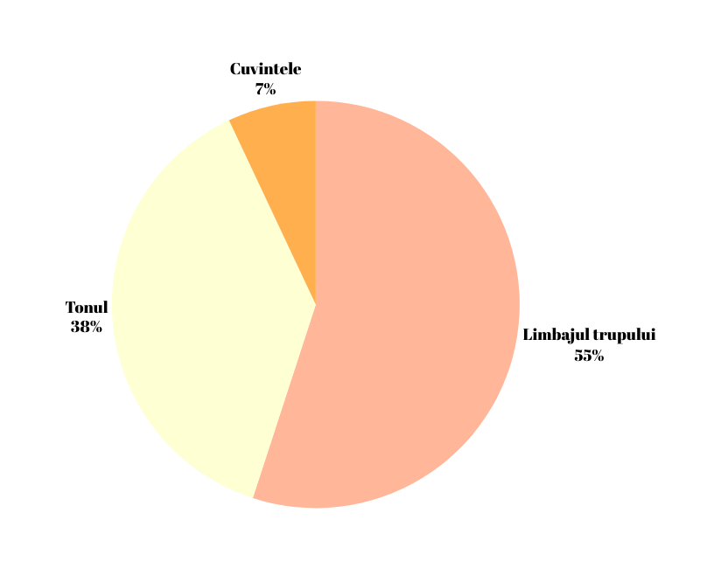
CATEGORII DE LIMBAJ
Comunicarea umana opereaza cu un ansamblu complex de stimuli, configurat, in linii mari, din urmatoarele trei mari categorii de limbaj:
limbajul verbal- graiul articulat si intelesurile transmise cu ajutorul cuvin­telor unei limbi;
limbajul paraverbal- intelesurile de dincolo de cuvinte, intregul bagaj de stimuli si semnale transmise prin tonul, volumul si ritmul vocii
limbajul trupului- intregul complex de stimuli si semnale transmise prin postura, fizionomie, mimica, gestica, privire si distante.
Semnalele sonore ale vocii si tonul vorbirii sunt mai importante decat intelesul cuvintelor. Dupa Albert Mehrabian, cuvintele inseamna 7 % din comunicarea interumana, iar tonul inseamna 38%. Restul de 55% vine din limbajul trupului. Majoritatea cercetatorilor atribuie cuvintelor o pondere de cel mult 10%. În timp ce vorbeste, omul dezvaluie o cantitate imensa de informatii despre sine, dar nu atat prin cuvinte, cat prin voce.

Slide 14




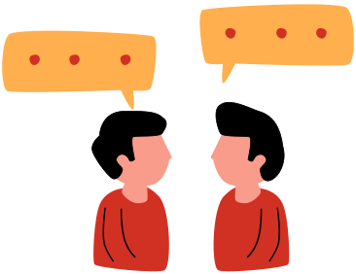
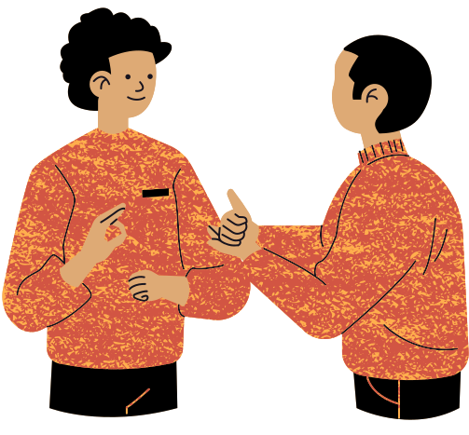
DUPA MODUL DE TRANSMITERE EXISTĂ:
Comunicarea scrisa - este utilizata, in proportie ridicata in organizatie pentru solicitarea sau
transmiterea de note interne( rapoarte, decizii, planuri)
Dincolo de situatiile in care comunicarea scrisa este absolut necesara, in practica se inregistreaza asa?
numitul „mit al hârtiei". Studii efectuate in acest sens arata ca aproximativ 75% din documentele care
circula sunt adresate unei singure persoane, 10% vizeaza doua persoane, iar restul unui numar mai mare
de persoane.
Comunicarea verbala - este cea mai frecvent utilizata in cadrul organizatiei. Acest tip de comunicare
se desfasoara prin intermediul limbajului, influentata, insa, de parerile personale, valorile, reperele la
care se raporteaza indivizii atunci când transmit si recepteaza mesaje.
Comunicarea verbala solicita din partea cadrului de conducere nu numai capacitatea de a emite semnale
ci si pe aceea de a asculta.
Specialistii au identificat ca numai 28% din adulti asculta ceea ce li se spune.
In ceea ce-i priveste pe conducatori, se considera ca, daca acestia si-ar mari capacitatea de ascultare,
pentru executarea aceleasi sarcini, cu aceleasi rezultate, consumul de timp ar putea sa scada cu pâna la
30%.
Comunicarea nonverbala - este un instrument eficient care, mânuit cu abilitate, faciliteaza emiterea
si descifrarea mesajelor.
Caracteristica acestui tip de comunicare consta in concurenta ei cu comunicarea verbala, ceea ce,
permite transmiterea unor mesaje chiar in timp ce partenerii discuta. Aproape 90% dintr-un mesaj se
transmite pe cale nonverbala (gesturile, mimica, pozitia capului).

Slide 15




ȘTIAȚI CĂ...?
■Oamenii comunică tot timpul de 100.000 de ani încoace.
■Fiecare om vorbeşte, în medie, o oră pe zi, adică 2,5 ani din viaţa lui.
■Dacă s-ar înregistra toate cuvintele rostite de un om în cursul vieţii lui, s-ar obţine 1 000 de volume a cîte 400 de pagini fiecare.

Slide 16
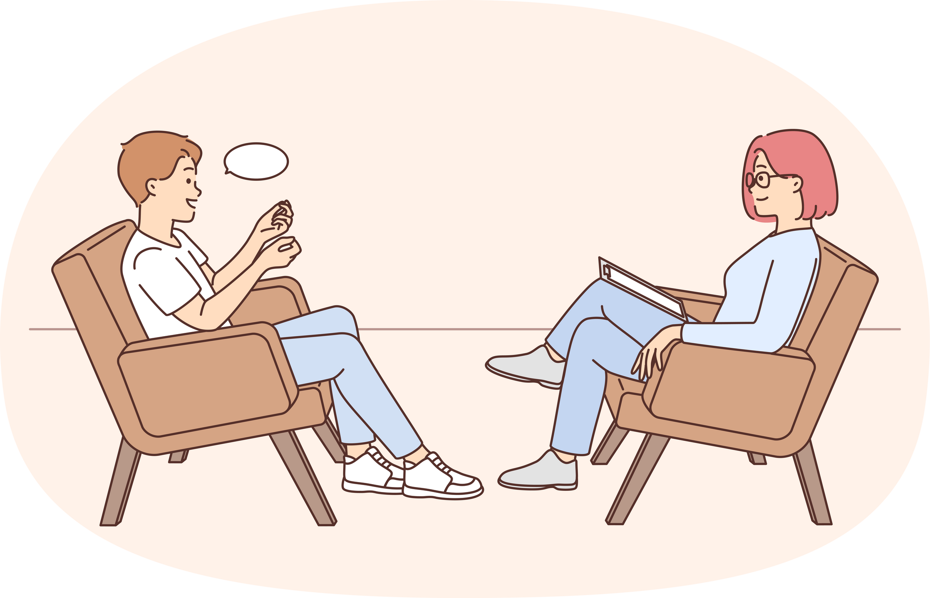
BARIERELE COMUNICĂRII:
Bariera este un obstacol in calea realizarii unei comunicari eficiente. Acestea pot produce efecte nedorite sau genera chiar blocaje in comunicare.
Barierele pot fi:
1.De limbaj
2.De mediu
3.Întreruperile
4.Oboseala
5.Stresul
6.Prejudecățiile și personalitatea
DEPĂȘIREA BARIERELOR DE LIMBAJ:
1.Vorbeşte rar şi clar.
2.Foloseşte cuvinte simple.
3. Prezintă lucrurile într-o ordine logică.
4.Asigură-te că ai fost înțeles.
5.Rezistă tentației de a ridica vocea pentru a te face înțeles.

Slide 17
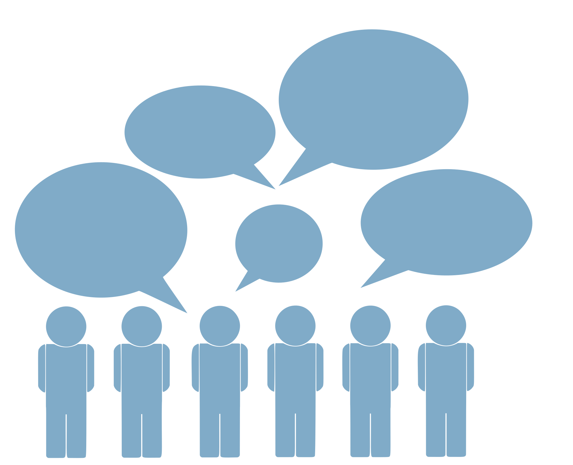

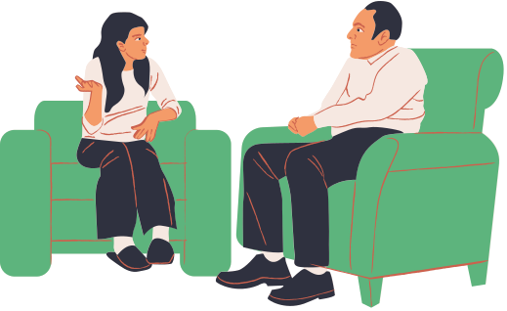
EVOLUTIA TEHNOLOGIILOR COMUNICARII:
În ordine cronologica: tiparul si cartea (in anul 1445), presa scrisa (1630), fotografia (1827), telegraful (1837), telefonul (1876), cinematograful (1895), radioul (1896), televiziunea (1926), Internetul.
CONCLUZIA:
  Comunicarea reprezintă un schimb de mesaje intre persoane. Omul mereu simte nevoia să comunice ca să-și exprime trăirile , sentimentele, emotiile.
  Comunicarea ne oferă toate aceste posibilități. Fără comunicare in societate ar fi un haos.
  Comunicarea ne face fericiti oferindu-ne posibilitatea să cunostem noi oameni, noi personalitați, dar și îi face fericiti și pe cei dragi comunicînd cu ei. Se spune ca cea mai grea pedeapsa pentru o persoana dragă este tăcerea noatră.
  Liviu Rebreanu a spus"Vorba este icoana sufletului :cum e omul aşa-i și felul său de a vorbi."

Slide 18
MULȚUMIM PEMTRU ATENȚIE!!!

